Slide 1

거스름돈 계산기
이지원

Slide 2
목차
01
02
03
04
프로젝트 소개
기획
코드 설명
마무리
계산기 소개
사용 방법
스케줄
콘셉트
스케치
Pug & SASS
JavaScript & jQuery
후기
3p
8p
12p
17p

Slide 3
01
프로젝트 소개
계산기 소개
사용 방법

Slide 4
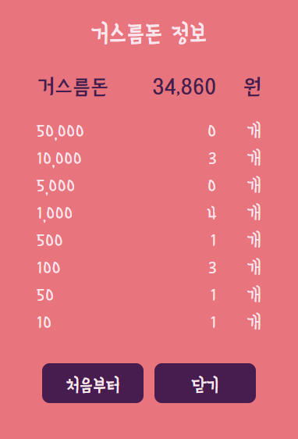
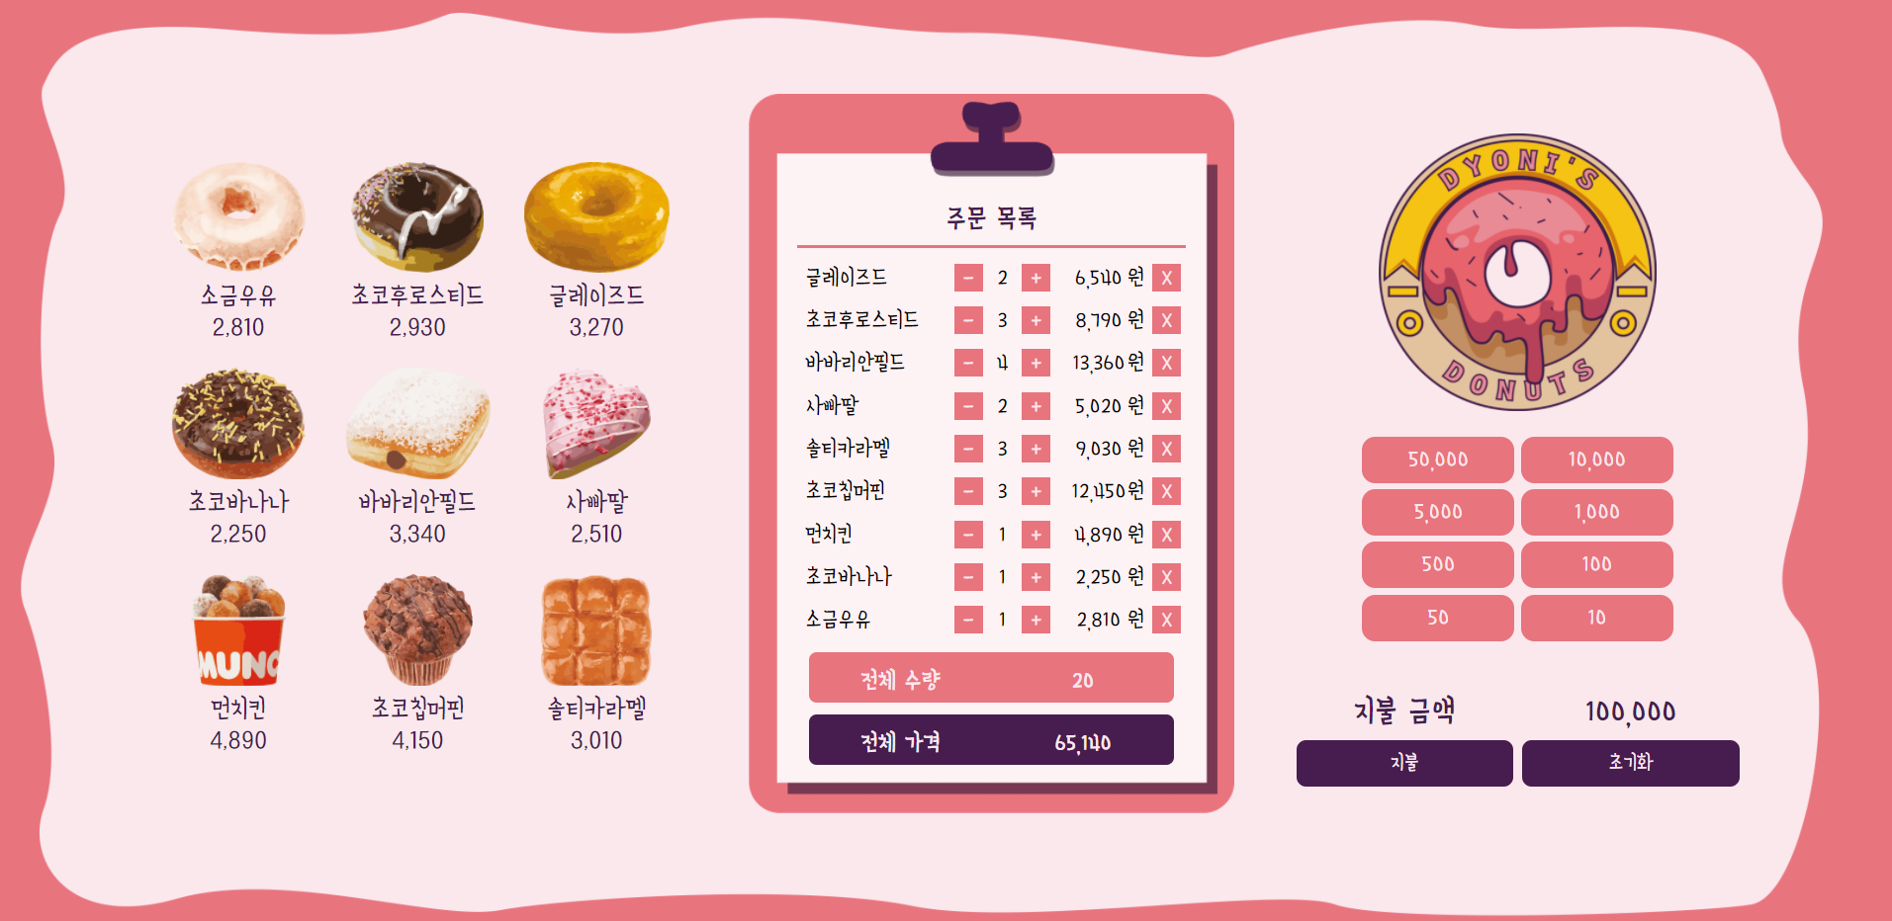
계산기 소개
지불한 금액에서 선택한 물건의 총액을 빼서
거스름돈을 구한 후 화폐 별 수량을 확인할 수 있습니다.

Slide 5
사용 방법 - 1
1. 메뉴선택
메뉴에서 원하는 상품을 선택합니다.
선택한 메뉴가 주문목록에 표시됩니다.

Slide 6
사용 방법 - 2
지불할 금액을 선택
2. 지불 금액
선택한 금액의
총 지불 금액이 나옵니다.

Slide 7
사용 방법 - 3
아래 유효성 체크 후
거스름돈 정보가 표시됩니다.
물건 선택 체크
3. 지불버튼 유효성
지불 금액 선택 체크
지불 금액보다 물건 금액이
더 클 경우 체크
지불 금액이 물건 금액의
5만원 이상 차이 날 때 체크

Slide 8
02
기획
스케줄
콘셉트
스케치

Slide 9
스케줄
10월 4일
10월 6~8일
스케치 & 콘셉트
JavaScript & jQuery
10월 5일
10월 9일
Pug &SASS
PPT

Slide 10
콘셉트
1. 컬러
2. 폰트
#E8747E
#471d4f
210 에브리바디
210 산들바람
3. 로고
4. 레이아웃
판매 아이템과 색상 콘셉트를
이용하여 로고를 만들었습니다.
로고 및 전체적인 분위기를 맞추기 위해
배경과 박스 레이아웃의 모서리 라운딩하여 표현하였습니다.

Slide 11
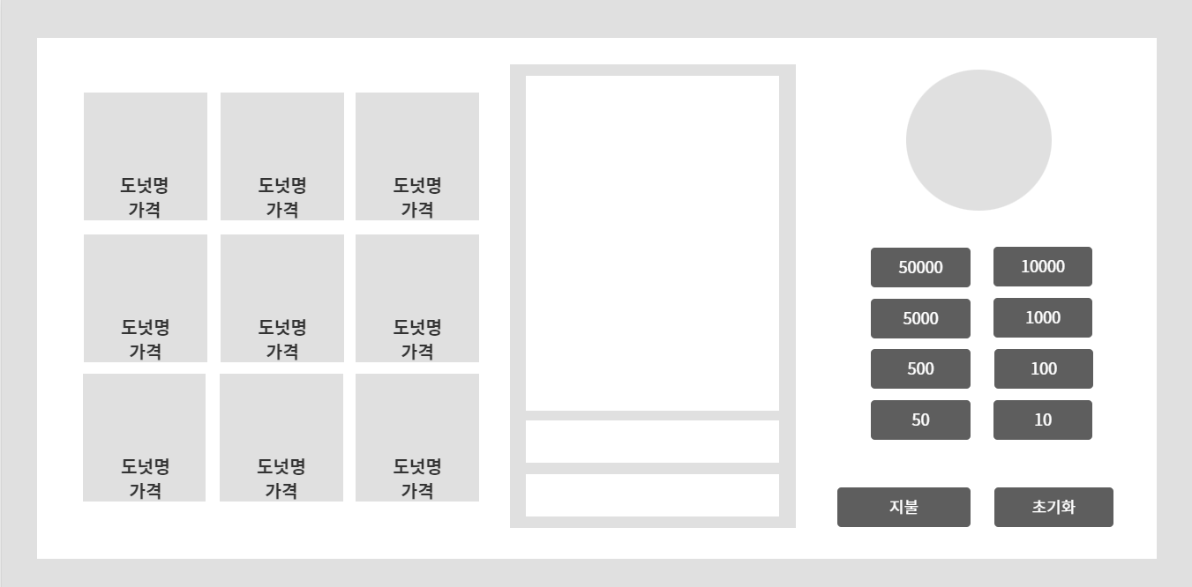
스케치

Slide 12
03
코드 설명
Pug & SASS
JavaScript & jQuery

Slide 13
Pug & SASS
.donut_wrap{
width: 30%; margin: 8% 0 0 8%;
.tray_wrap{
width: 100%; height: 80%;
display: flex; flex-wrap: wrap;
ul{
width: 29%;
margin: 2%;
cursor: pointer;
font-family: $EveryR;
color: $purple;
font-size: 1.7vw;
.img_wrap{
height: 60%;
background-repeat: no-repeat;
background-position: 50% 50%;
background-size: contain;
} li:nth-child(2), li:nth-child(3){
text-align: center;
height: 20%;
line-height: 150%;
}
li:last-child{
font-size: 1.3vw;
font-family: $NumFL;
//도넛 목록
section.donut_wrap
//물건목록 div.tray_wrap
- const productNameArr = {'소금우유':'2,810', '초코후로스티드':'2,930', '글레이즈드':'3,270', '초코바나나':'2,250', '바바리안필드':'3,340', '사빠딸':'2,510', '먼치킨':'4,890', '초코칩머핀':'4,150','솔티카라멜':'3,010'}
each productPrice, productName in productNameArr
ul.clickEventClass
li.img_wrap
li
span= productName
li
span= productPrice
바로 가기

Slide 14
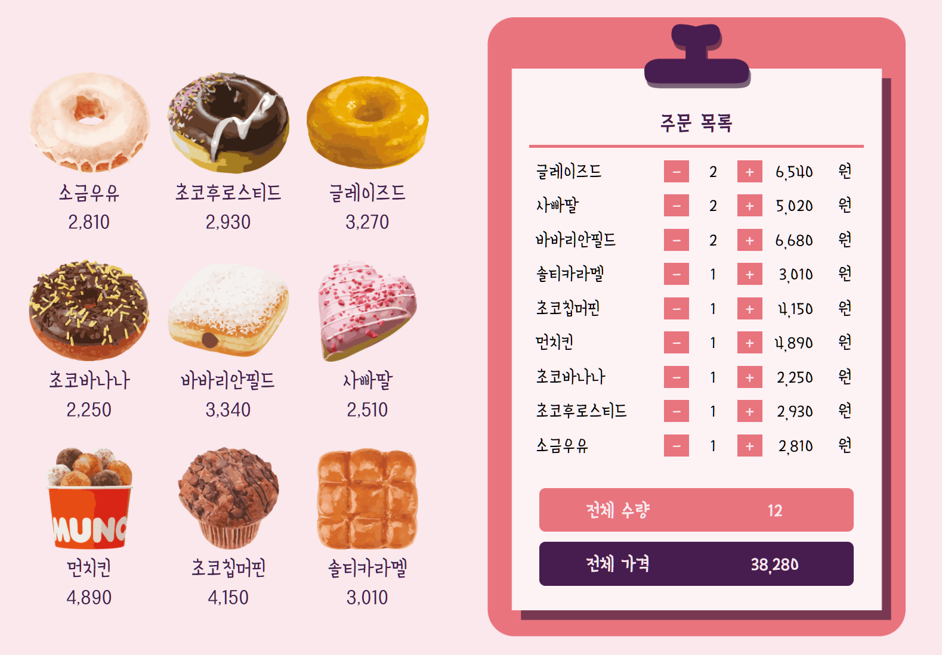
JavaScript & jQuery
// 선택한 물건을 주문목록에 담는 함수
function orderList(productName,productPrice){
$.each(productArr, function(index, item){
if(productName == item.name){
if(item.count == 0){
item.count = countPlus(item.count);
let tempStringS = `
<section>
<span class="product_name">${productName}</span>
<div class="list_count_btn" id="${index}">
<span id="minus_btn" class="${index}_minus_btn">-</span>
<span class="product_count">${item.count}</span>
<span id="plus_btn" class="${index}_plus_btn">+</span>
</div>
<div class="product_price_wrap" id="${index}">
`;
tempStringS+=`<span class="product_total_price">`;
tempStringS+=commaFunc(productPrice)+'</span>';
tempStringS+=`
<span>원</span>
<span id="del_btn" class="${index}_del_btn">X</span>
</div>
</section>
`;
$('.list_product').append(tempStringS); }else if(item.count>0){
this.count = countPlus(this.count);
let productPriceT = orderPrice(item.count, item.price);
$('#'+index+'>.product_count').html(this.count);
$('#'+index+'+ div > .product_total_price').html(commaFunc(productPriceT));
} } });
totalCountFunc(); totalPriceFunc();
}
바로 가기

Slide 15
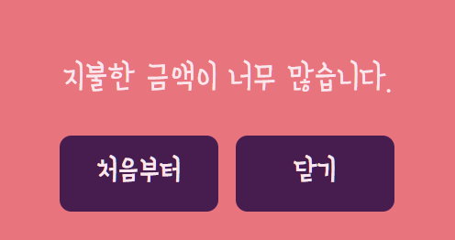
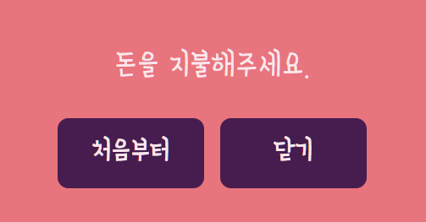
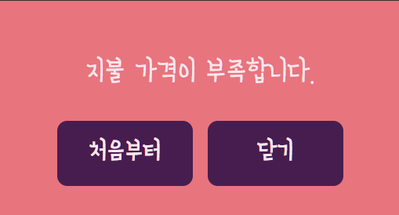
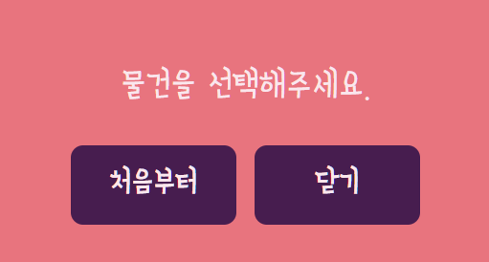
JavaScript & jQuery
// 지불 버튼 눌렀을 때 유효성 체크
$('.payment_btn').on("click",function(){
let totalAmount = parseInt($('.totalAmount').val());
let totalPay = parseInt($('.totalPay').val());
let changeMoney = commaFunc(totalPay-totalAmount);
$('.changeMoneySpan').html(changeMoney);
if(isNaN(totalAmount) || totalAmount ==0){
popupFunc('fail','물건을 선택해주세요.');
}else if(isNaN(totalPay) || totalPay ==0){
popupFunc('fail','돈을 지불해주세요.');
}else if(totalAmount > totalPay){
popupFunc('fail','지불 가격이 부족합니다.');
}else if(totalPay-totalAmount > 50000){
popupFunc('overMoney','지불한 금액이 너무 많습니다.');
}else if(totalAmount < totalPay){
changeCalculator(totalAmount,totalPay);
popupFunc('success');
}else if(totalAmount == totalPay){
changeCalculator(totalAmount,totalPay);
popupFunc('success');
}
});
바로 가기

Slide 16
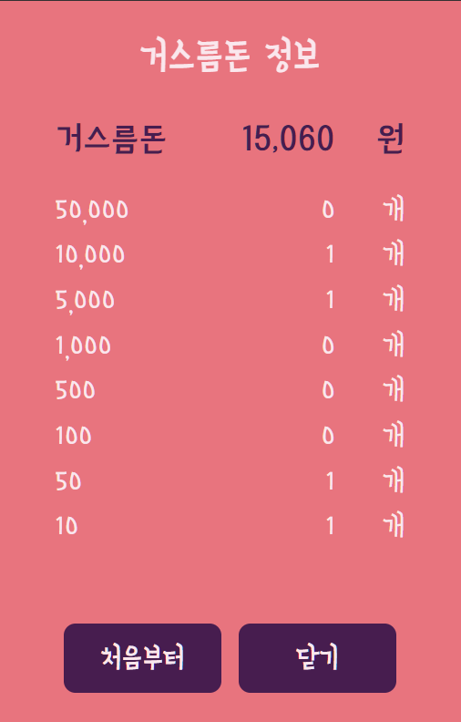
JavaScript & jQuery
// 화폐별 거스름돈 계산하는 함수
function changeCalculator(totalAmount,totalPay){
let change = totalPay-totalAmount; let moneyArray = document.getElementsByClassName('moneyChange');
let moneyKindArray = [50000,10000,5000,1000,500,100,50,10];
for(let i =0; i<moneyKindArray.length;i++){
moneyArray[i].innerHTML= moneykindFunc(moneyKindArray[i]);
}
function moneykindFunc(moneyKind){
tempMoney = Math.floor(change/moneyKind);
change = change-moneyKind*tempMoney;
return tempMoney
}
}
바로 가기

Slide 17
거스름돈 계산기 프로젝트는
행렬 계산기 프로젝트와 다르게
Pug와 jQuery를 학습하여 적극적으로 활용하여 작업했습니다.
주문할 물건을 목록에 담고, 계산할 때
DOM에 있는 값을 활용하여 작업하였습니다.
다음 프로젝트는 DOM에 있는 값을 활용하기보단
AJAX와 JSON을 활용하여 작업해 보고 싶습니다.
감사합니다.
04
마무리
후기

Slide 18
감사합니다

